Slide 1
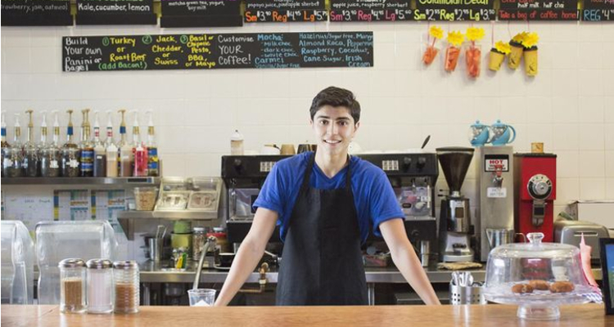
Adolescenza e lavoro
Una domanda frequente che si fanno molti italiani è se gli adolescenti possono lavorare legalmente. La risposta è si, sempre e quando si rispettino determinate condizioni e adattandosi a lavori specifici.
Prof. Francesco Cannizzaro – Specialista in Pedagogia, Bioetica e Sessuologia

Slide 2
Adolescenza e lavoro
Condizioni delle offerte di lavoro per adolescenti
Resta fermamente proibito “l’accesso al lavoro ai minori di 16 anni”.
Il minorenne che non viva in modo indipendente deve avere a disposizione dell’autorizzazione dei suoi rappresentanti legali. Se vive con i genitori, l’autorizzazione deve essere di entrambi.
Avere piene capacità per lavorare.
Protezione e sicurezza speciale nel posto di lavoro.
Restano proibiti i lavori con condizioni malsane e pericolose per la salute e lo sviluppo della sua formazione professionale o umana.
Restano proibiti anche i lavori notturni.
Non si possono realizzare ore extra ne lavorare più di 8 ore giornaliere, comprese il tempo dedicato alla formazione.
Se l’orario giornaliero supera le quattro ore e mezza, si dovrà stabilire un periodo di riposo durante la giornata che sia inferiore ai 30 minuti.

Slide 3
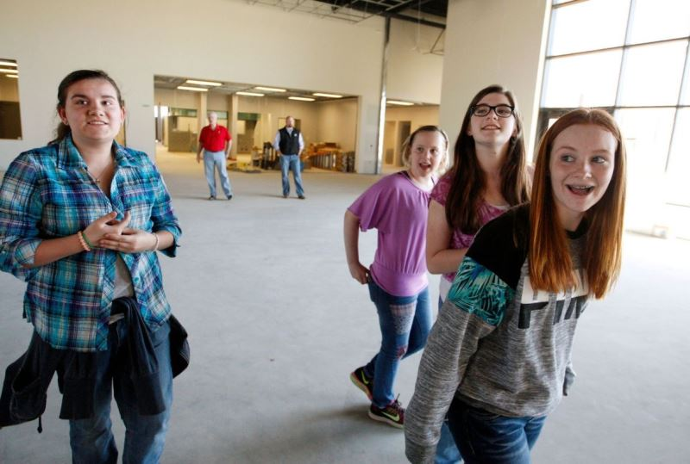
Adolescenza e lavoro
Alcune esperienze lavorative: Cura dei bambini
Questo è il lavoro più comune tra i giovani senza esperienza o adolescenti. Il motivo è principalmente che molti di loro hanno già esperienza nell’accudire bambini principalmente avendo cura dei propri fratellini o cugini più piccoli, e vogliono iniziare a guadagnare denaro avendo cura di bambini o bebè altrui.
Questo lavoro sembra molto semplice, in realtà richiede grande capacità di attenzione, reazione e responsabilità. Inoltre, richiede implicazione e disponibilità, visto che la maggior parte delle volte si richiederanno i servizi di babysitter automunite, i fine settimana e festivi.
Se un adolescente svolge bene il suo lavoro, i genitori dei bambini lo raccomanderanno al loro circolo di amici e conoscenti con un figlio.

Slide 4
Adolescenza e lavoro
Commissioni per persone anziane
Accudire una persona anziana richiede degli studi e conoscenze che un adolescente non può conoscere. Tuttavia quello che sì che può fare e svolgere delle piccole commissioni per le persone anziane.
Fare e/o salire a casa la spesa, andare a comprare il giornale, pulire la casa, curare il giardino, passeggiare i cani, sono tra i compiti principali che un adolescente può svolgere a cambio di una piccola retribuzione.

Slide 5
Adolescenza e lavoro
Giardinaggio
Un altro lavoro che potrebbe essere adeguato per un adolescente è quello di giardinaggio. Curare il giardino delle persone che non hanno tempo per farsene carico da soli potrebbe essere una buona opzione per guadagnare del denaro.
Si può iniziare da semplici compiti, come annaffiare le piante ed eliminare le erbacce. Quando si accumulerà più esperienza, si potranno realizzare compiti più complicati come tagliare la siepe, potare gli arbusti, concimare.
Inoltre, se al minore finisce per piacere il giardinaggio come cammino professionale, accumulerà già un’ampia esperienza una volta che compirà la maggiore età.

Slide 6
Adolescenza e lavoro
Lezioni private
Se il minore identifica una materia in cui ha particolare conoscenza e per cui è molto portato, può utilizzarlo a suo vantaggio trasmettendolo ad alunni più piccoli in cambio di una piccola retribuzione. Possono trattarsi di lezioni di inglese, matematica, ripasso generale.
L’importante è avere la capacità di dominare completamente la materia e sapere insegnare agli altri.

Slide 7
Adolescenza e lavoro
Magazziniere o lavoratore in fabbrica
In alcuni magazzini e fabbriche c’è del lavoro per adolescenti per dei compiti semplici come magazziniere, aiutante in linea di produzione. Ogni impresa avrà le proprie condizioni, pertanto sarà compito del minore chiedere se sarà possibile lavorare con loro.
È cruciale che si ripetano le condizioni di lavoro per minori, dettagliate precedentemente.

Slide 8
Adolescenza e lavoro
Passeggiare e badare agli animali domestici
Molte persone non hanno il tempo sufficiente per portare a spasso i propri animali domestici le volte necessarie. Gli adolescenti in cambio di un piccolo incentivo o retribuzione, possono offrirsi di farlo.
Inoltre, possono anche badare agli animali domestici nella propria casa o dei padroni, facendo in modo che siano curati nel modo giusto, abbiano sempre cibo e acqua, ricevano affetto.

Slide 9
Adolescenza e lavoro
Piccoli negozi
In alcuni piccoli negozi di quartiere o a conduzione familiare non ci saranno problemi nel dover assumere un minore per dover realizzare alcuni compiti base di attenzione al cliente.
È probabile che non possano pagarti come un impiegato più grande e che le ore lavorative saranno notevolmente inferiori, però è una buona forma di poter guadagnare del denaro.

Slide 10
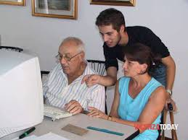
Adolescenza e lavoro
Lezioni base di informatica per persone della terza età
Gli adolescenti sono cresciuti in piena era tecnologica ed hanno un dominio dell’informatica che in pochi sono capaci di eguagliare.
Offrire lezioni base di informatica affinché imparino a creare un account di posta elettronica o un profilo in un social network è un’idea molto buona di lavoro per un giovane.

Slide 11
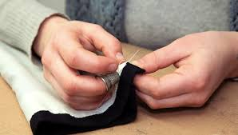
Adolescenza e lavoro
Manualità e artigianato
In piena era tecnologica è molto semplice creare un profilo in un social network o un negozio online in cui mostrare e vendere le proprie creazioni.
Se un adolescente è portato per la pittura, falegnameria, artigianato, disegno, può creare i propri lavori manuali e artigianali e venderli tramite Internet per avere delle entrate extra.

Slide 12
Adolescenza e lavoro
I minori, sempre accompagnati
Gli adolescenti devono essere sempre accompagnati ai colloqui di lavoro almeno da una figura genitoriale. I minori sono molto soggetti ad essere ingannati con un’offerta fraudolenta o con condizioni che non corrispondano a ciò che è stato offerto in principio.
È responsabilità dei genitori, tutori o qualche adulto responsabile accompagnare il minore alle interviste di lavoro e verificare quale sarà effettivamente il luogo di lavoro e le sue condizioni.

Slide 13
Adolescenza e lavoro
Legalità prima di tutto
I minori devono lavorare all’interno di un contratto legale che regola le proprie condizioni.
Nel momento in cui esiste uno sfruttamento o inadempimento della legge, l’adolescente deve lasciare immediatamente quel lavoro e incluso attuare delle misure legali se lo ritiene necessario.

Slide 14
Adolescenza e lavoro
Dire sempre la verità
È importante che il minore non menta nel suo CV ne nelle sue capacità. Deve presentarsi a lavori in cui riterrà che la sua poca esperienza sarà sufficiente.
Senza inventare posti di lavoro ne studi che non ha. E, soprattutto, non deve mentire sulla sua età.
È molto difficile nascondere l’essere minorenne, visto che saranno richiesti i dati di colui che verrà assunto per iscriverlo alla Previdenza Sociale.

Slide 15
Adolescenza e lavoro
Gli studi sono importanti
Molti giovani si sentono disorientati perché non vogliono studiare e sentono la necessità di addentrarsi direttamente nel mercato del lavoro.
Lavorare fin da piccoli non è per niente qualcosa di sbagliato, tuttavia, è sempre molto importante contare con studi minimi in vista di un futuro professionale.
Una volta concluse le superiori si possono seguire diverse strade. Se non si vuole continuare a studiare, esistono ampie offerte formazione che ti preparano praticamente a tutti rami professionali. Informatica, elettricità, Immagine e suono, parrucchiera, idraulica, falegnameria, giardinaggio, infermeria.

Slide 16
Adolescenza e lavoro
Infine, ricorda:
L’importante è che gli adolescenti trovino un lavoro o una professione che li aiutino a realizzarsi come persone e come cittadini attivi di una comunità. Infatti, non è quello specifico lavoro che ti realizza, ma il significato che dai al tuo lavoro e il modo di viverlo.
FINE

Slide 17
Confrontiamoci
Il lavoro minorile, spesso è una forma di sfruttamento che non fa provare ai ragazzi il giusto appagamento. Cosa fare in questi casi per non subire passivamente ingiustizie?
Come comportarsi se un figlio adolescente esprime il desiderio di interrompere gli studi per andare a lavorare?
Sai che esistono anche le scuole serali per lavoratori? Come giudichi le forme di alternanza scuola-lavoro che si stanno realizzando nelle scuole superiori?
In Italia, e nei paesi occidentali in genere, certi lavori manuali non li vuole fare nessuno. Che giudizio dai a coloro che sostengono che gli immigrati “rubano” il lavoro agli italiani?
Molti studenti, durante le vacanze, estive cercano dei lavoretti per guadagnare i primi soldini e per fare le prime esperienze lavorative. Come giudichi queste esperienze?

